Slide 1

PHÒNG GIÁO DỤC HUYỆN TIÊN LÃNG
HỘI THI GIÁO VIÊN DẠY GIỎI CẤP HUYỆN
NĂM HỌC: 2024-2025
Môn: Ngữ Văn 6
Giáo viên thực hiện: Nguyễn Thị Huyền
Trường THCS Hùng Thắng.

Slide 2
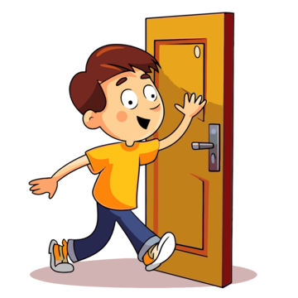
TRÒ CHƠI:
Ô CỬA BÍ MẬT
Luật chơi: Có 4 ô cửa, mỗi ô cửa tương đương với một câu hỏi. Nhiệm vụ của các bạn khi lật mở ô cửa là phải trả lời đúng câu hỏi có trong ô cửa đó. Mỗi câu trả lời đúng thì một phần bức ảnh bí mật sẽ được bật mí và người chơi sẽ nhận được một phần quà nhỏ của chương trình. Sau khi lật mở hết 4 ô cửa thì các bạn hãy cố gắng đoán đúng nội dung mà bức ảnh bí mật thể hiện.

Slide 3
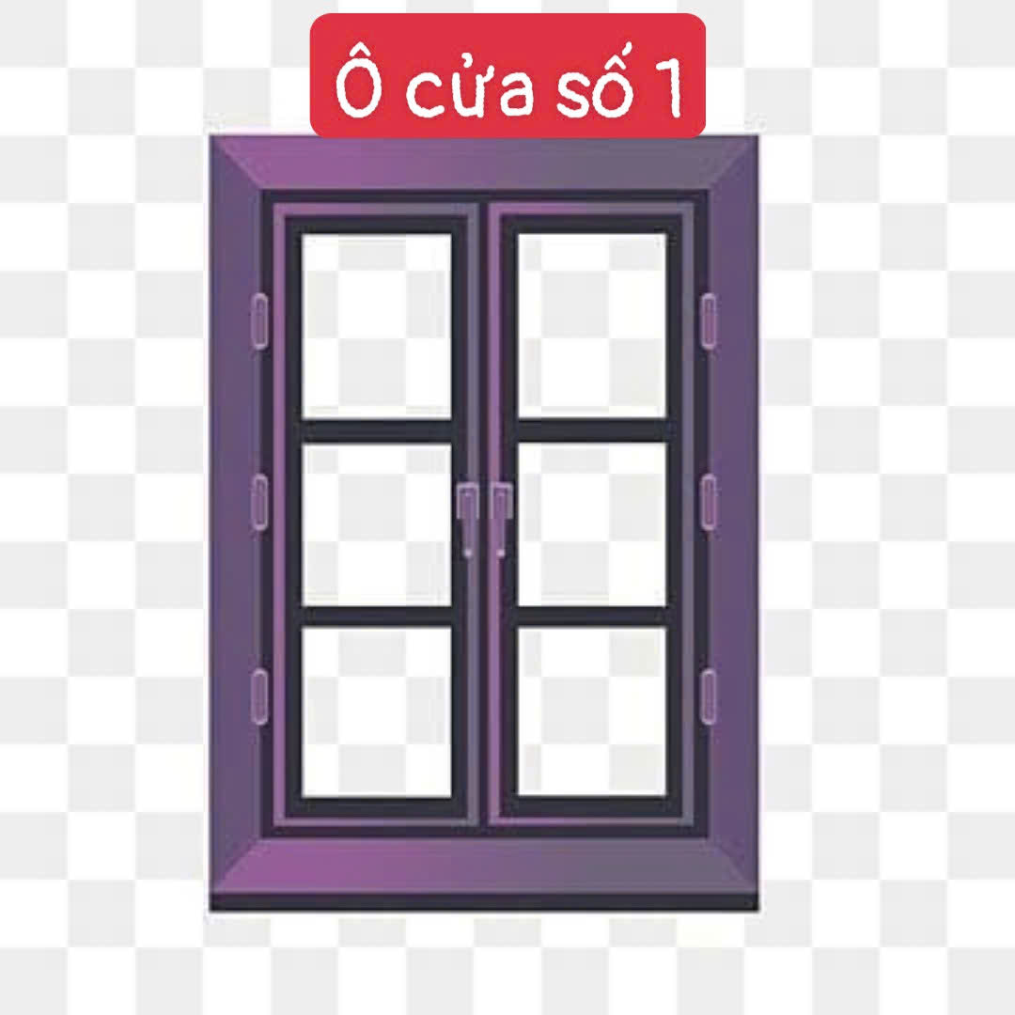
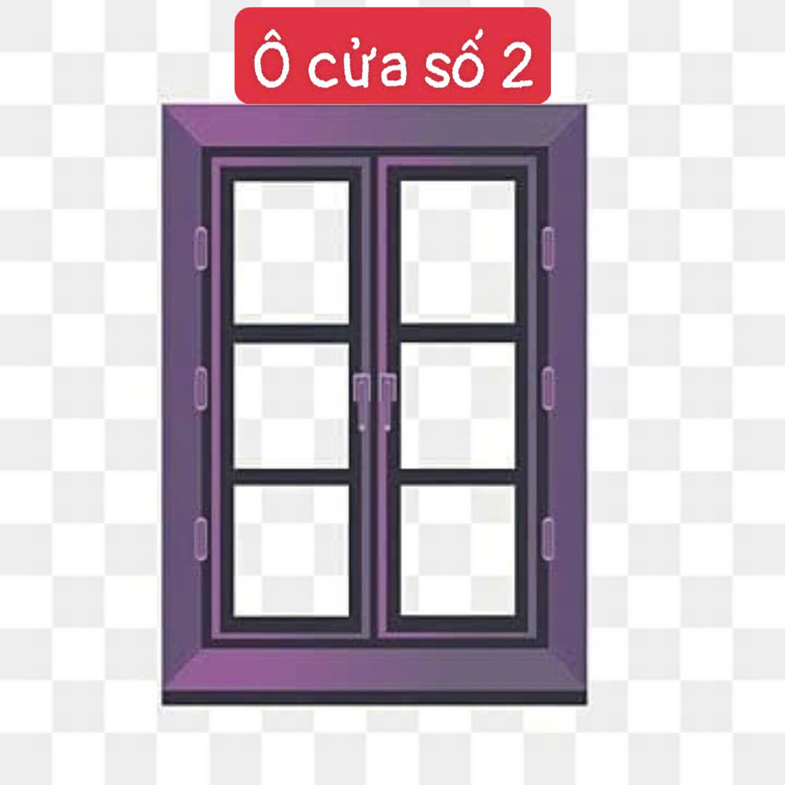
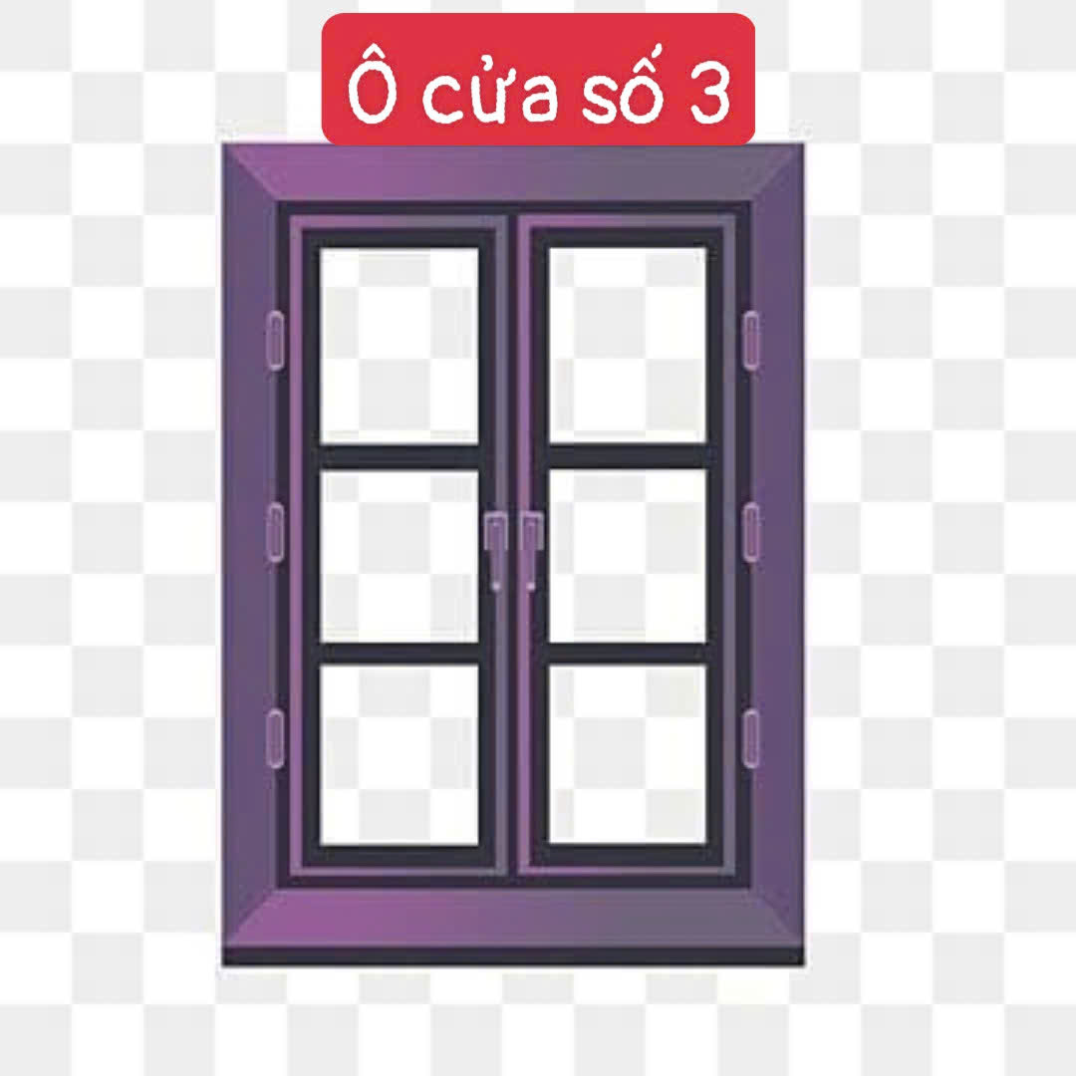

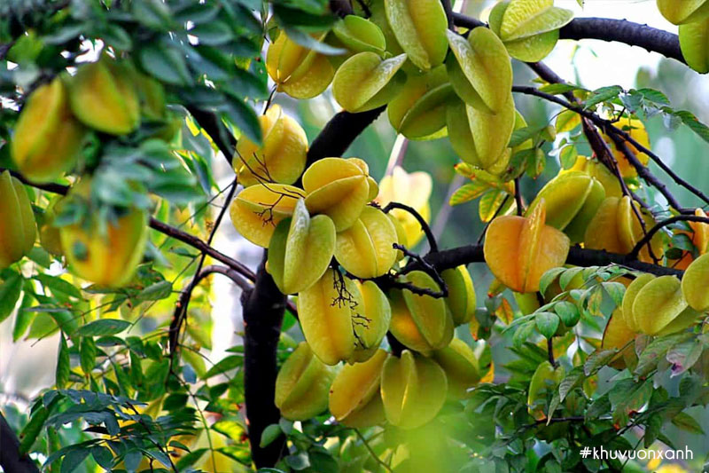

Slide 7
Hình ảnh bí mật: Hình ảnh cây khế

Slide 8
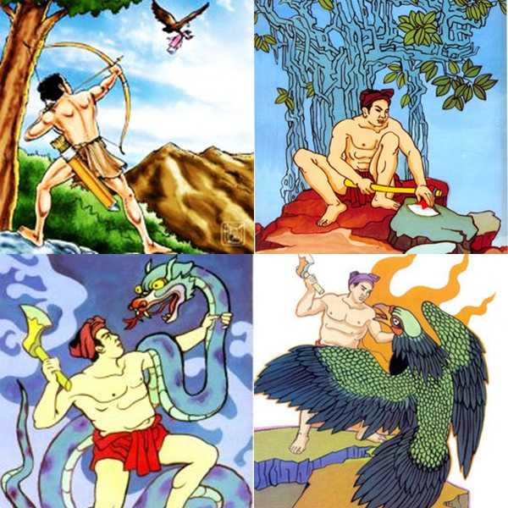

Câu 1. Những hình ảnh sau minh họa nội dung của truyện cổ tích nào?
Truyện cổ tích “Thạch Sanh”.

Slide 9
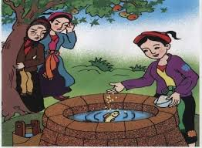
Câu 2: Đây là một truyện cổ tích quen thuộc của các bạn nhỏ Việt Nam?
Truyện cổ tích “Tấm Cám”

Slide 10
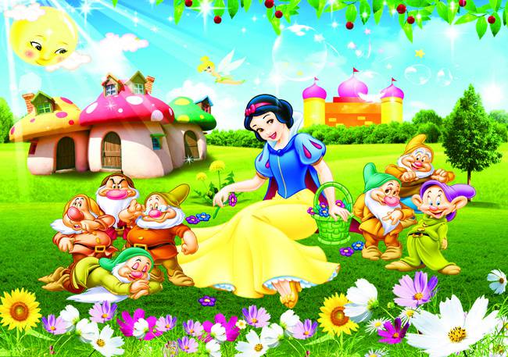
Câu 3: Truyện cổ tích được thiếu nhi cả thế giới biết đến?
Truyện cổ tích “Nàng Bạch Tuyết và bảy chú lùn”

Slide 11

Câu 4: Bức ảnh sau gợi nhớ đến câu chuyện nào?
Truyện cổ tích “Nàng tiên cá”.

Slide 12



BÀI 7: THẾ GIỚI CỔ TÍCH
TIẾT 89. ĐỌC VĂN BẢN: CÂY KHẾ
Notes:
Nguyễn Nhâm -0981.713.891

Slide 13
Trước khi đọc

Slide 14
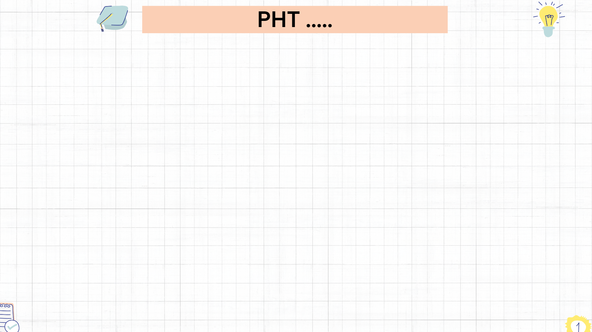
THẺ CHIẾN LƯỢC ĐỌC
Câu hỏi/ kĩ năng đọc. | Câu trả lời
Theo dõi: Thời gian, địa điểm diễn ra câu chuyện có gì đặc biệt?
Dự đoán: Điều gì sẽ xảy ra tiếp theo khi chim thần đến ăn khế của vợ chồng người em.
Tưởng tượng: Một hang lớn đầy vàng, kim cương…trông sẽ như thế nào?
Dự đoán: Cái túi của người anh sẽ gây ra điều gì?

Slide 15
THẺ CHIẾN LƯỢC ĐỌC
Câu hỏi/ kĩ năng đọc. | Câu trả lời
Theo dõi: Thời gian, địa điểm diễn ra câu chuyện có gì đặc biệt?
Dự đoán: Điều gì sẽ xảy ra tiếp theo khi chim thần đến ăn khế của vợ chồng người em.
Tưởng tượng: Một hang lớn đầy vàng, kim cương…trông sẽ như thế nào?
Dự đoán: Cái túi của người anh sẽ gây ra điều gì?
- Thời gian: Ngày xửa, ngày xưa.
- Địa điểm: ở một nhà kia.
-> Thời gian và địa điểm không xác định.
- Vợ chồng người em để chim ăn xong mới lên hái quả, chim ăn ròng rã một tháng trời thì vợ chồng người em mới phàn nàn
- Lấp lánh, tràn ngập ánh sáng màu sắc.
- Túi quá to, gây sức nặng lớn cho chim thần…

Slide 16
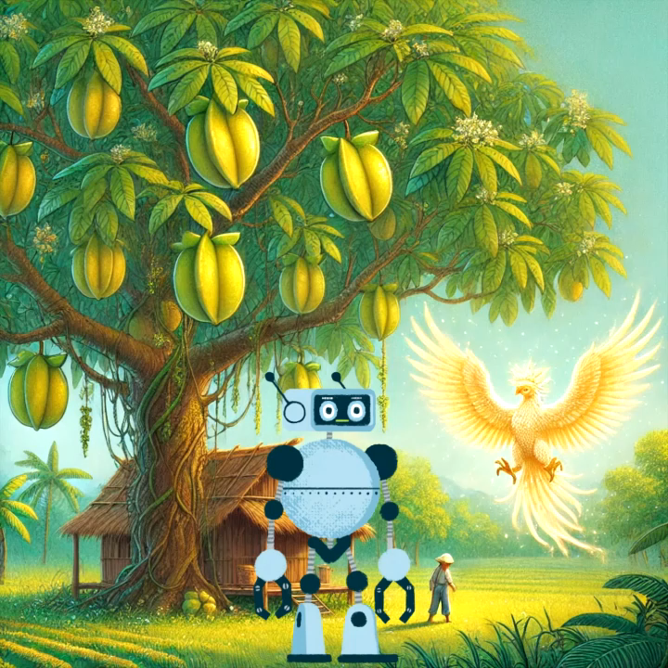

Slide 17
Nhiệm vụ hoạt động nhóm
PHIẾU HỌC TẬP SỐ 1 Đặc trưng thể loại truyện cổ tích trong văn bản “Cây khế”
Kiểu nhân vật
Không gian, thời gian
Sự việc
Yếu tố kì ảo
Nhận xét chung

Slide 18
PHIẾU ĐÁNH GIÁ NHÓM THEO TIÊU CHÍ
Tiêu chí |  | Điểm tối đa | Điểm đạt được
1. Nội dung kiến thức | Có đủ, đúng nội dung. | 4
2. Diễn đạt | Nói to, truyền cảm, ngắt nghỉ nhịp nhàng | 2
3. Sử dụng ngôn ngữ cơ thể phù hợp | Điệu bộ rất tự tin, nét mặt sinh động, phù hợp với cảm xúc | 2
4. Trình bày, chữ viết | Chữ viết đẹp, trình bày cân đối, khoa học | 1
5. Mở đầu và kết thúc hợp lý | Chào hỏi và kết thúc một cách hấp dẫn | 1
Tổng điểm:…./10 | ……………………………………………………………………………………

Slide 19
Hai nhân vật chính: người anh, người em
Chim thần,
hòn đảo thần
Nhân vật
Yếu tố kì ảo
Đặc trưng của thể loại truyện cổ tích qua văn bản
“Cây khế”
Nhân vật mồ côi, người em út
Không xác định
Kiểu nhân vật
Không gian,
thời gian
Sự việc
1. Cha mẹ qua đời, người anh chia gia tài, người em chỉ được cây khế
2. Cây khế có quả, chim thần đến ăn và hẹn trả ơn người em bằng vàng
3. Chim đưa người em ra đảo lấy vàng, người em trở lên giàu có
4. Người anh biết chuyện, muốn đổi gia tài lấy cây khế, người em ưng thuận
5. Chim lại đến ăn khế, cũng hứa sẽ trả vàng cho người anh, người anh lấy quá nhiều vàng
6. Người anh bị rơi xuống biển, bị sóng cuốn đi

Slide 20


Hãy tưởng tượng một kết thúc khác cho truyện
“Cây khế” bằng một đoạn văn ( khoảng từ 5-7 câu).

Slide 21
Hướng dẫn tự học ở nhà
1. Bài cũ:
- Ôn lại đặc trưng về thể loại của truyện cổ tích .
- Hoàn thiện bài tập viết đoạn văn.
2. Bài mới:
- Tiếp tục tìm hiểu nhân vật: người anh, người em trong văn bản “Cây khế”.
- Rút ra bài học, ý nghĩa của truyện.
- Cách đọc hiểu thể loại truyện cổ tích.

